Slide 2

Cosa serve ✨
MATLAB
Simulink
Simulink Coder
Embedded Coder
MATLAB Support for MinGW-w64 C/C++/Fortran Compiler
Embedded Coder Support Package for STMicroelectronics STM32 Processors
Keil
GitKraken
STM32MXCube

Slide 3

Simulink ⚙️
Software per la modellazione, simulazione e analisi di sistemi dinamici

Slide 4
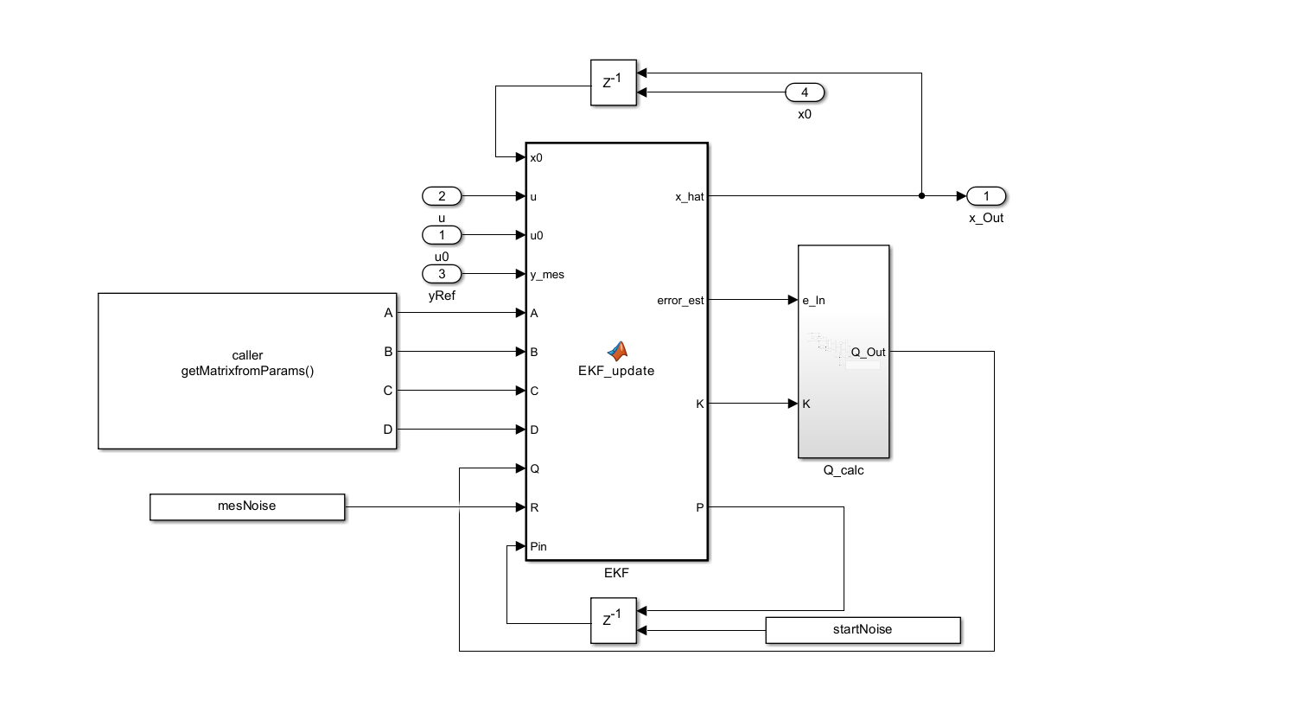
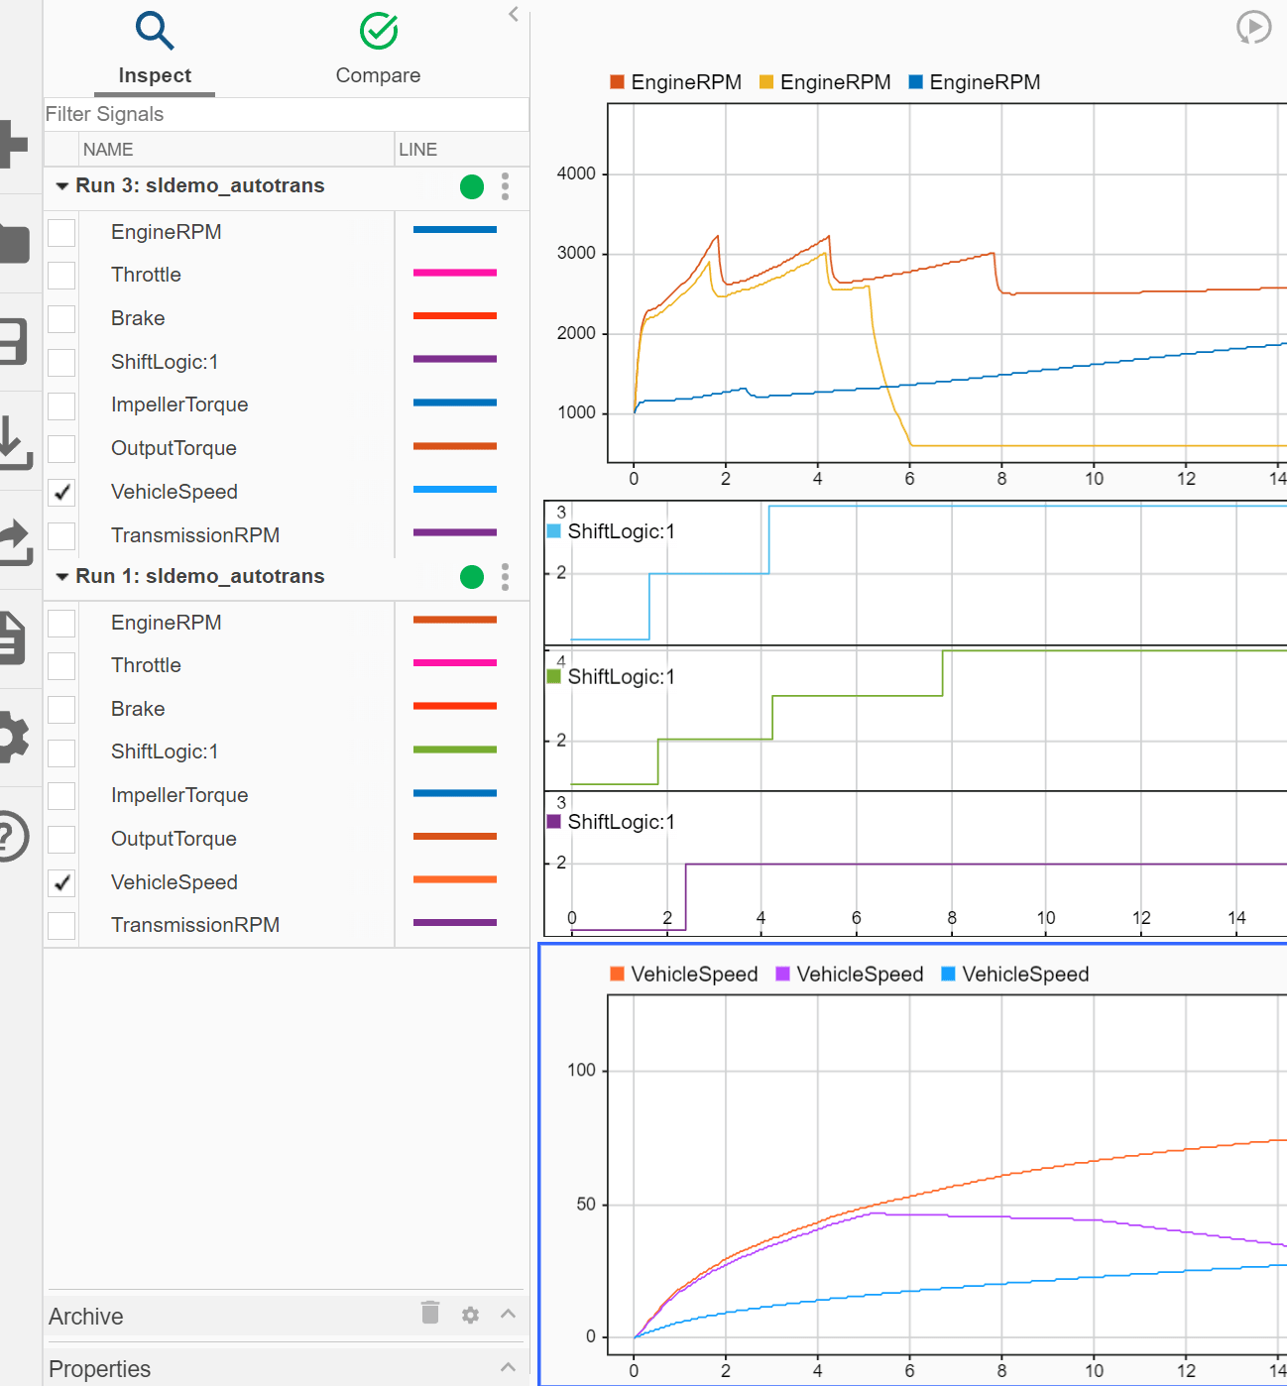
f

Slide 5
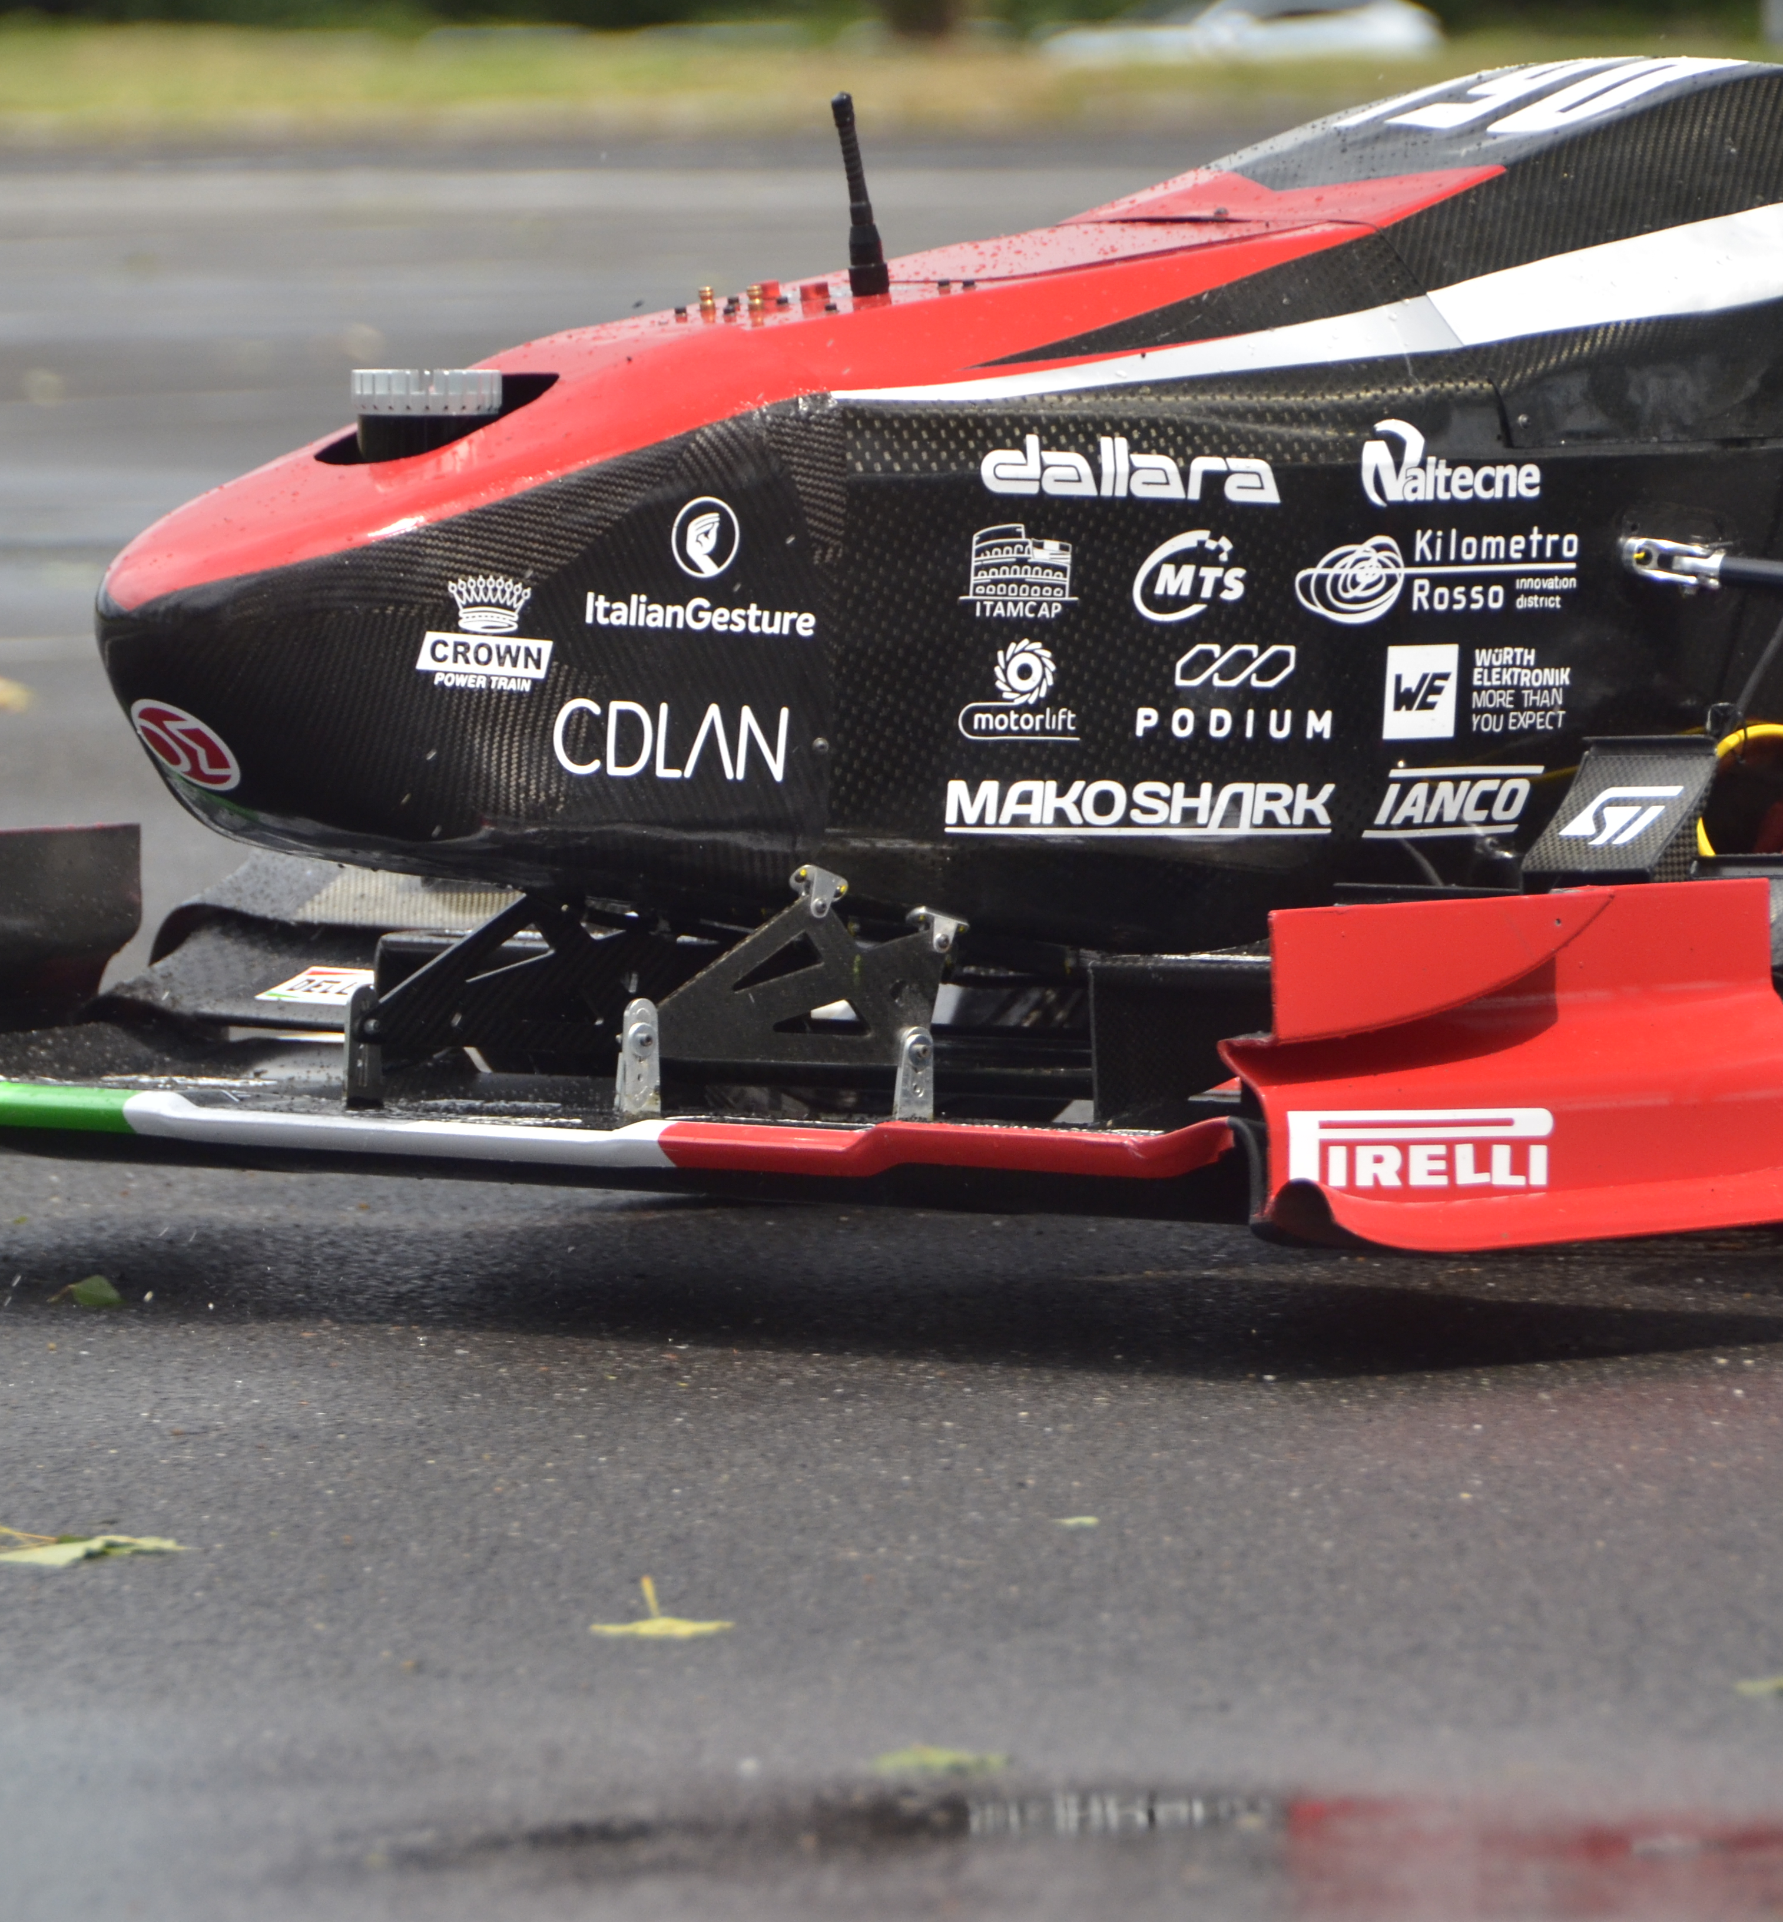
Nel Dynamis 🏎️
Torque Vectoring Algorithm [VCU]
Inverter State Machine [VCU]
Battery State Estimation [AMS]
TS State Machine [AMS] [VCU]

Slide 6


Il Corso di oggi
Modelling
Code Generation
C Code Interface

Slide 7
[0] ENVIROMENT
MATLAB Environment
Simulink Enviroment
Keil / C Code Enviroment
Git Enviroment

Slide 8
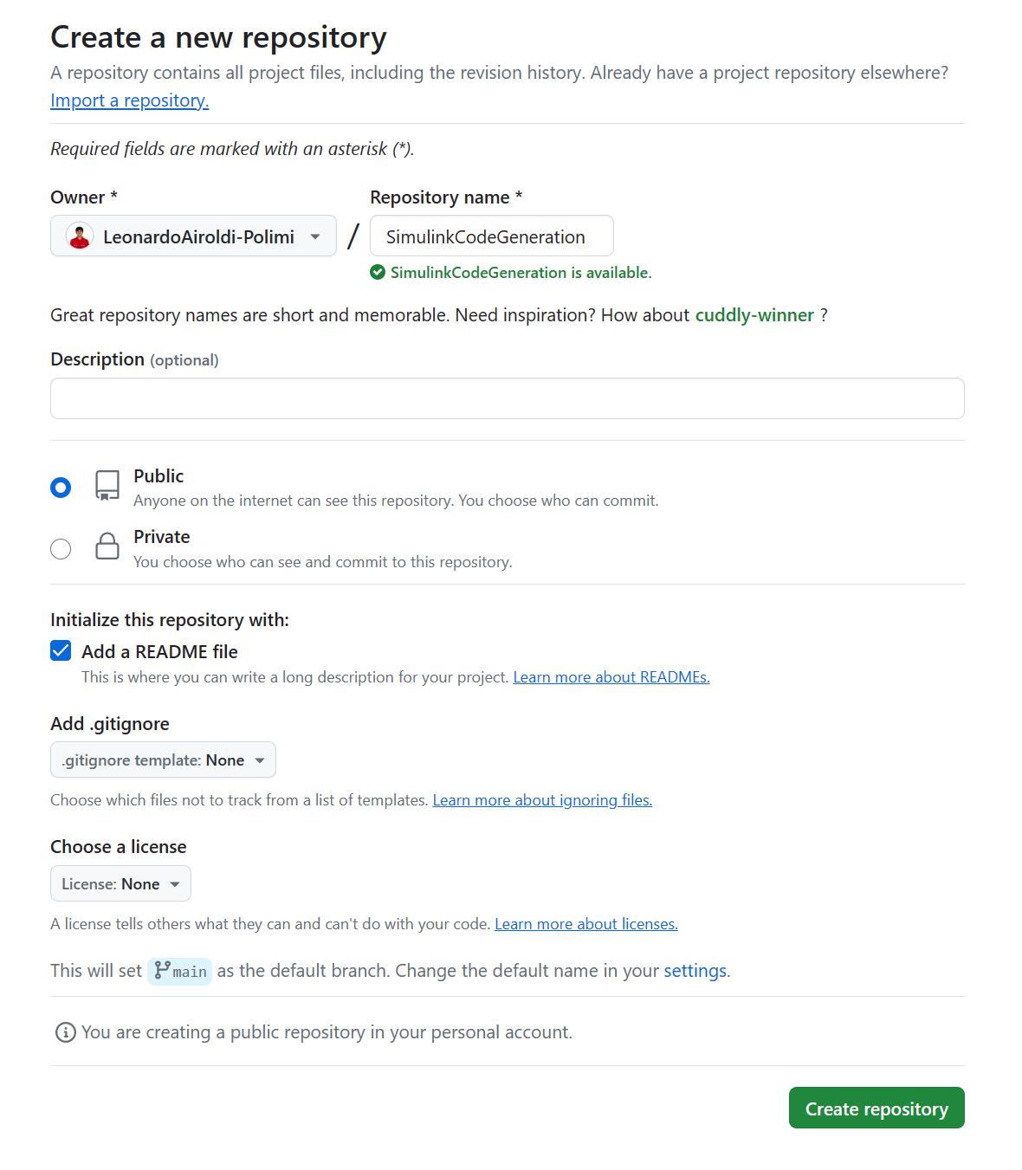
Git Repository
Creiamo una repository
Cloniamo la repo in locale
Aggiungiamo un .gitignore adatto al nostro

Slide 9
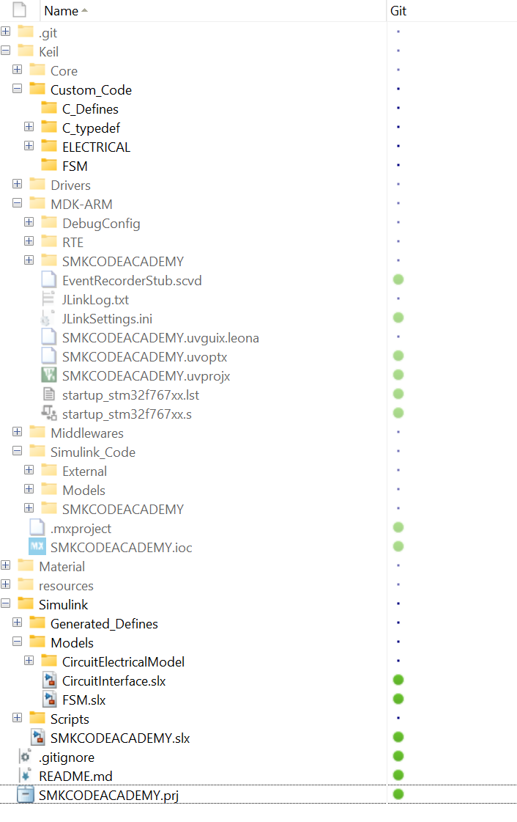
Folder Structure
Progetto nella root

